Slide 1
היזם שבתוכי
הכרות עם יזמים ויזמיות ועם התכונות המאפיינות אותם

Slide 2
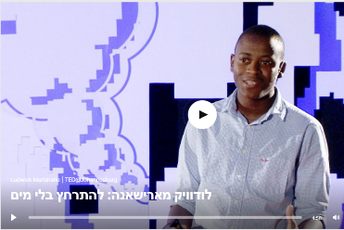
יש לי רעיון!
צפו בסרטון וחפשו את התשובות לשאלות הבאות:
מה היתה המטרה הראשונית של המוצר עליו מסופר בסרטון?
איזה מטרות נוספות השיג המוצר?

Slide 3
יש לי רעיון!
מה היתה המטרה הראשונית של המוצר עליו מסופר בסרטון?
איזה מטרות נוספות השיג המוצר?

Slide 4

יש לי רעיון!
מה היתה המטרה הראשונית של המוצר עליו מסופר בסרטון?
- למצוא דרך שתאפשר לוותר על מקלחת.
איזה מטרות נוספות השיג המוצר?
- חיסכון במים
- היגיינה במקומות ללא מים

Slide 5

יש לי רעיון!
מה היו השלבים בדרך למימוש הרעיון?

Slide 6
יש לי רעיון!
מה היו השלבים בדרך למימוש הרעיון?
העלאת רעיון
ביצוע מחקר
תכנון המוצר
איתור אנשים שיוכלו לעזור
ייצור המוצר
שיפור המוצר

Slide 7
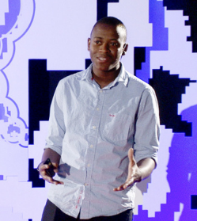
מה זה יזם?
לודוויק מארישן Ludwick Marishane)) סיפר בסרט שהוא זכה בתואר "הסטודנט-היזם של השנה".
מה זה יזם לדעתכם?

Slide 8

מה זה יזם?
יזם הוא אדם אשר מתכנן, מניע ומממש עסק או פרויקט חדש.
הדגשים ביזמות הם חידוש ויצירת ערך מוסף - יצירת מוצר או שירות חדש לחלוטין או התאמת דבר קיים לסביבה בה לא היה קודם.

Slide 9


סוגי יזמות
יזמות עסקית
יצירת מוצר או שירות כדי להרוויח כסף
יזמות סביבתית
פתרון בעיות בתחום איכות הסביבה
יזמות חברתית
פתרון בעיות חברתיות
הסוגים הנפוצים של יזמות הם:

Slide 10
סוגי יזמות
יזמות עסקית
יצירת מוצר או שירות כדי להרוויח כסף
יזמות סביבתית
פתרון בעיות בתחום איכות הסביבה
יזמות חברתית
פתרון בעיות חברתיות
לאיזה סוג יזמות שייכת, לדעתכם, היוזמה "להתרחץ בלי מים" שראינו בסרטון?

Slide 11
סוגי יזמות
היוזמה "להתרחץ בלי מים" משלבת את שלושת סוגי היזמות:
עסקית – היזם מקווה להרוויח כסף מהמוצר
סביבתית – המוצר מאפשר חיסכון במים
חברתית – המוצר פותר בעיה של מחסור במים זורמים באזורים שונים בעולם.

Slide 12








חוקרים יזמים ויוזמות – פעילות בקבוצות
לפניכם כרטיסיות המתארות יזמים ויזמיות מתחומים שונים ואת היוזמות שלהם.

Slide 13









חוקרים יזמים ויוזמות – פעילות בקבוצות
ערכו חקר מידעני קצר באינטרנט והוסיפו לאיור בדף הפעילות נקודות ציון חשובות לגבי היזם והיוזמה בכרטיסיה שלכם:
הרעיון הראשוני, המטרה של היוזמה והצורך עליו היא עונה.
פעולות חשובות שהיזם ביצע כדי לממש את היוזמה שלו.
קשיים בהם נתקל היזם.
שיתופי פעולה שקידמו את מימוש היוזמה.
אירועים מעניינים הקשורים ליזם או ליוזמה.

Slide 14


סיפוריהם של יזמים – פעילות בקבוצות
הכינו קומיקס של 3 מסגרות, המתאר את המידע החשוב והמעניין ביותר על היזם אודותיו חקרתם.
הדגישו את החדשנות והתרומה המיוחדת של היוזמה.
היעזרו באתר StoryboardThat להכנת הקומיקס.
הנחיות לשימוש באתר StoryboardThat

Slide 15

סיפוריהם של יזמים – פעילות בקבוצות
נציג אחד מכל קבוצה יציג לכיתה את היזם ואת היוזמה בעזרת הקומיקס שהכינה הקבוצה.
לכל קבוצה דקה אחת.

Slide 16

מאפיינים של יזמים
מהם המאפיינים של יזם או יזמית, לדעתכם?
כיצד ניתן לתאר את האופי ואת היכולות של יזם, המאפשרים לו ליזום ולממש את היוזמה?

Slide 17













מאפיינים של יזמים – דיון בקבוצות
דונו והחליטו מהם 3 המאפיינים החשובים ביותר ליזם, לדעת הקבוצה שלכם. סמנו אותם בדף העבודה.
יצירתיות
אומץ
תעוזה
יכולת פתרון בעיות
התמקדות במטרה
יכולת קבלת החלטות
התלהבות
התמדה
סקרנות
נחישות
שאפתנות
יכולת התמודדות עם כישלונות
רצון לפרוץ גבולות

Slide 18
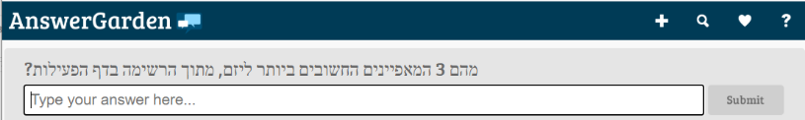
מאפיינים של יזמים – Answer Garden
נציג אחד מכל קבוצה יסרוק בטלפון הנייד את קוד ה QR, ויקליד את 3 המאפיינים החשובים ביותר שבחרתם בקבוצה.
לחצו על כפתורSubmit לאחר כל מאפיין.
קוד QR למרחב Answer Garden כיתתי

Slide 19
מאפיינים של יזמים – Answer Garden
איזה מאפיינים הם הבולטים ביותר בענן המילים שיצרה הכיתה?
אלו הם המאפיינים שמספר גדול של קבוצות בחר כמאפיינים חשובים ליזם.
קוד QR למרחב Answer Garden כיתתי

Slide 20


היזם שבתוכי
האם, לדעתכם, כל אחד יכול להיות יזם? הסבירו.
?
?
?
?

Slide 21

היזם שבתוכי – פעילות אישית
חישבו על עצמכם כיזמים. ענו על השאלות בדף הפעילות. שימרו את הדף לעצמכם.
במה אוכל לתרום לקבוצות
יזמות בה אשתתף?
איזה מאפיינים של יזם יש בי?
איזה סוג יזמות
מעניין אותי: עסקית, חברתית או סביבתית? מדוע?

Slide 22
סיכום
ציינו דבר חדש אחד שלמדתם היום על יזמים ועל יוזמות.

Slide 23
סיכום
המאפיינים והכלים אשר תורמים לפעולת היזם:
מחשבה פתוחה ויצירתית המאפשרת להעלות רעיונות חדשניים ולפתור הבעיות.
הגדרה ברורה של מטרת היוזמה.
שיתוף פעולה עם צוות בו כל אחד תורם את יכולותיו וכישוריו.
נחישות והתמדה המאפשרות להתגבר על קשיים ולהביא למימוש היוזמה.

Slide 24

סיכום
חשוב לזכור:
כל אחד יכול ליזום וליצור שינוי לטובה בקהילה שלו ובסביבתו הקרובה.

